Slide 1
ケーキ屋さんの会計計算
ガトーショコラ
Notes:
今からガトーショコラ班の発表を始めます。

Slide 2
突然ですが･･･
ケーキ屋の店員さんが
全商品の値段を覚えていて
すごいな～と思ったことはありませんか？
Notes:
みなさんはケーキ屋の店員さんが全商品の値段を覚えていて、すごいな～と思ったことはありませんか？

Slide 3
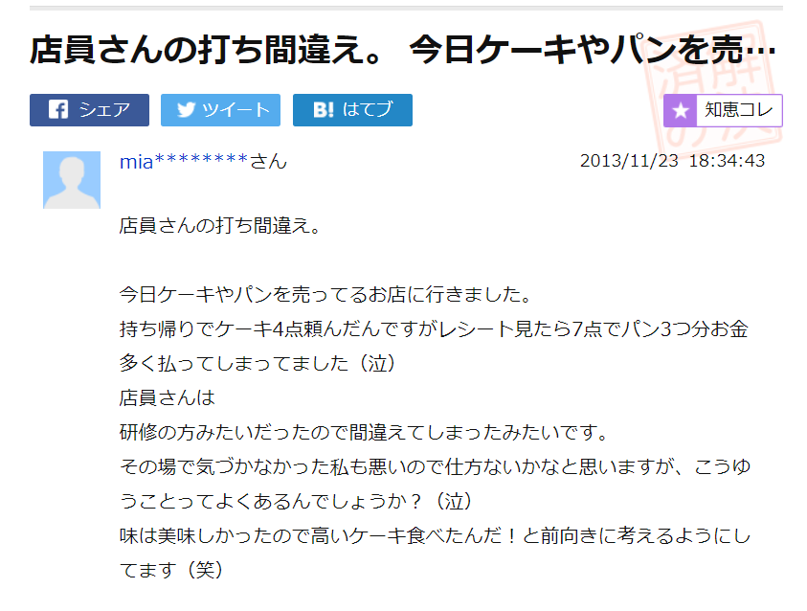
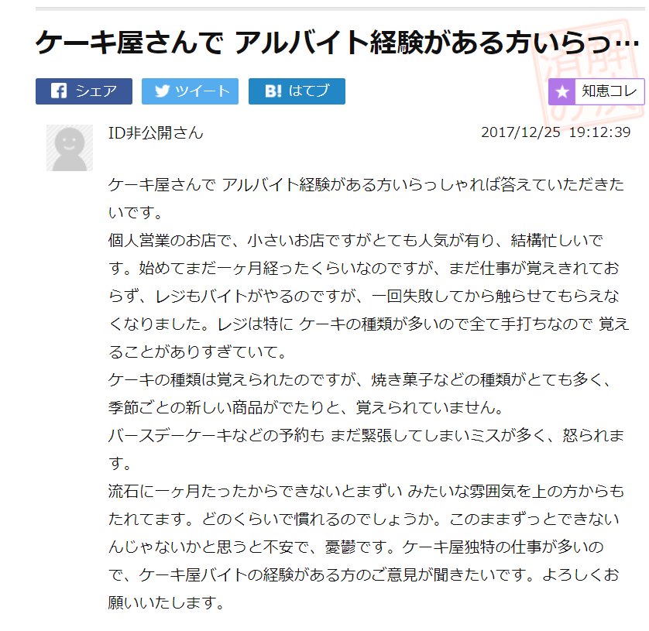
すごいと思う裏側では･･･？
／
店員さんのミスでお金を多く支払った（泣）
＼
ミスが起きているのも事実！
＼
バイトに入った直後のレジでミスをした
／
Notes:
しかし、知恵袋などを見てみると打ち間違いをしてる店員が多くいます。
--- 変更案 ---
しかし、そう思う裏側では、
店員さんのミスでお金を多く支払った、バイトに入った直後のレジでミスをした
などミスが起きているのも事実です。

Slide 4
開発したWebアプリケーションは
ケーキ屋さんの
会計計算を引き受けるアプリ！
Notes:
そこで、私達が開発したのはカメラを使ってケーキの単価・個数を判断し、合計金額を計算してくれるシステムです。
--- 変更案 ---
そこで、私たちが開発したWebアプリケーションは、ケーキ屋さんの会計計算を引き受けるアプリケーションです。

Slide 5
実装した機能
① 購入商品の種類・個数を画像認識で判定し、金額を計算
② 販売商品の登録・変更・削除
③ 期間・商品名・一押し食材など条件をしての売上検索
Notes:
--- 変更案 ---
実装した機能は、
①購入商品の種類・個数を画像認識で判定し、金額を計算
②販売商品の登録・変更・削除
③期間・商品名・一押し食材など条件をしての売上検索
の3つです。

Slide 6










システム構成
クライアント
Laravel(ver：5系)
PHP(ver：7.3)
Apache(ver：2.4)
HTML(ver：5)
CSS(ver：3)
∟
利用ブラウザ：Chrome
Custom Vision
Azure Database for MySQL
Notes:
Webアプリケーションのシステム構成はAIサーバーにCustomVisionを使用し、Wedサーバーにlaravel,html5,css3,php,SQLを使用しました。
--- 変更案 ---
今回のシステム構成は、こんな感じです。
AzureのVM上にWebサーバを仮想構築。
画像認識にはAIサーバーのCustomVisionを使用し、DBはAzure Database for MySQLを利用しました。

Slide 7
デモンストレーション
Notes:
--- 変更案 ---
説明はここまでに、デモンストレーションの様子をお見せします。
デモンストレーションは以上です、いかがでしたでしょうか。

Slide 8
開発を通しての所感
開発当初は初めてAI技術を利用するということでワクワクした。しかし開発を進めていくほど、CustomVisionでの画像認識の方法・結果情報の送信など問題が山積みになり、開発の沼にズルズルと呑まれてしまった。
開発中盤から詰みに近い状態だったが、機能を分割して考え作業をしたことで、完璧とは言えないが予定していた機能まで実装できた。
Notes:
所感(カメラ周り）
最初は初めてのAI技術を触ってみるということでワクワクした。しかし、開発を進めていけばいくほど、CustomVisionでの認識方法、結果情報の送信、ページ遷移など、問題が山積みとなり、開発の沼にズルズルと呑まれてしまった。分からない部分が分からないから、人に聞こうにも聞けない。詰みに近い状態だったが、機能を一気に考えるのではなく、分割して、単純な動きとして考えることにより、画像のアップロード、認識、結果の表示など、設計書通りではないが、一つの機能として動くレベルまでは持っていくことができた。
--- 変更案 ---
今回の開発を通しての所感です。
最初はAI技術を利用するということでワクワクしました。
しかし、開発を進めていくほどCustomVisionでの問題が山積みになり、開発の沼に呑まれてしまった。
開発中盤からは詰みに近い状態だったが、必要な機能を分割して考え作業をすすめたことで、
完璧とは言えないが、予定していた機能まで実装することができたのでよかった。

Slide 9
今後の展望
①顧客の要望から商品数や種類を絞り、商品提案の機能
⇒店員の商品提案に関する負担減を図る
②在庫が少ない商品の告知機能
⇒迅速な商品補充の実現
③時間帯ごとの売上を記録する機能
⇒売上商品数を参考に商品の廃棄数減を図る
④商品予約情報の管理機能
⇒材料の発注管理を容易にする
Notes:
進展
・予算や数、箱などを入力してケーキの数や種類を絞ってくれる機能など の追加でさらに店員の負担を減らせるにする
・減ってきた商品を告知してすぐに補充できるようにする
・よく売れる時間帯なども記録しケーキの廃棄数を減らす
・予約情報なども管理できるようにすれば材料の発注数を簡単に管理できる
--- 変更案 ---
今後の展望としてあげられるのは、
①顧客からの要望をもとに商品提案の機能を実装して、店員さんの負担減をはかる
②商品在庫が少ない商品の告知機能を実装して、迅速な商品補充を実現
③時間帯ごとの売上を記録する機能を実装して、売上商品数を参考に商品の廃棄数減を図る
④予約情報の管理機能を実装して、材料の発注管理を容易にする
の4つです。

Slide 10
ご清聴ありがとう
ございました
Notes:
これでガトーショコラ班の発表を終わります。
ご清聴ありがとうございました。

